Slide 1
séance de révision de pharmacologie ☺
Avec la participation du professeur drici !!!

Slide 2
Questions des étudiants:
1) Gros Récap’ mésusage : = est-il forcément intentionnel ? Oui + absence de volonté de bien faire
≠ mésusage si :
Validé par les autorités de santé ? NON
Donc ATU/RTU ? Ne sont pas à considérés comme du mésusage
Peut-on le définir simplement par: utilisation hors RCP (version du Pr Fournier) ? Non
Quelle est la principale différence avec l’erreur médicamenteuse ?
L’erreur médicamenteuse concerne principalement le professionnel de santé alors que le mésusage peut être dû au patient ou au professionnel de santé.
Notes:
Notion à retenir de volonté de nuire +++
Si validé par les autorités de santé ce n’est pas un mésusage ! ATU/RTU pas mésusage
Non ce n’est pas si simple même si cette définition est parfois présente (cours du Pr fournier et livre) il y a beaucoup de subtilités à faire
Bon usage = utilisation conforme au RCP mais une définition en miroir nécessite de la prudence et ne prends pas compte des « cas d’exception »
Un item comme ça pourrait-il tomber ?
Le mésusage peut également être le reflet d’une mauvaise observance thérapeutique
Définition erreur médicamenteuse de l’ANSM= omission ou réalisation non intentionnelle d’un acte survenu au cours du processus de soins impliquant un médicament, qui peut être à l’origine d’un risque ou d’un évènement indésirable pour le patient

Slide 3
MESUSAGE: exemples
Baclofène : utilisé pour le sevrage alcoolique, mais indication première = ttt contracture musculaire ≠ mésusage ? Ce n’est pas du mésusage
Médiator = Benfluorex : utilisé comme adjuvant dans les régimes pour diabétiques avec surcharge pondérale pour diminuer les glycémies excessives sans action sur la sécrétion d’insuline => détourné comme coupe-faim, provoquant des arrêts cardiaques responsables de décès = mésusage ? C’est du mésusage
Lovenox : héparine de Bas poids moléculaire : utilisée pour des ttt courts < 10 jours mais utilisée + longtemps dans le cadre des cancers pour réduire les thromboses/phlébites (car anticoagulants per os moins efficace chez eux) => la HAS a validé cette indication ≠ mésusage ? Ce n’est pas du mésusage
Notes:
Baclofène: pas un mésusage
Médiator: utilisation dans les indications de son AMM pas un mésusage, utilisé dans des indications détournées c’est un exemple type de mésusage
Lovenox: pas un mésusage, indication validée par els autorités de santé

Slide 4
MESUSAGE: qcm
A propos du mésusage de médicaments :
A) Un mésusage est défini ENTRE AUTRE par une utilisation d’un médicament non-conforme aux recommandations des RCP → Vrai
B) Un exemple de mésusage est de prendre un médicament qu’un voisin (non médecin, pharmacien ou autre) nous a recommandé → Vrai
C) L’utilisation chez la femme enceinte d’un médicament contre-indiqué en cas de grossesse n’est pas un mésusage → Faux c’est un mésusage
D) La prescription d’un médicament à forte élimination rénale à un insuffisant rénal sans adaptation posologique est un mésusage → C’est une erreur médicamenteuse
E) Aucune de ces réponses n’est correcte
Notes:
Vrai
Vrai c’est l’exemple typique
Vrai c’est un mésusage
C’est une erreur médicamenteuse et un mésusage
Faux

Slide 5
Mésusage : qcm
Donnez les propositions vraies :
A) Un usage du médicament conforme au SMR est un bon usage → Faux au RCP
B) Un mésusage n’est pas toujours involontaire → Faux
C) Le manque de connaissances peut entraîner un mésusage → Vrai
D) Le détournement de l’usage hors RCP du médicament peut être bénéfique pour le patient → Vrai
E) Aucune de ces réponses n’est correcte
Notes:
Faux conforme au RCP
Faux si ça l’est
OUI
OUI
FAUX

Slide 6
Promotion du médicament Pr bertocchio
2) Pourcentage d’investissement dans la promotion ?
Est-il de 10 à 15% (Drici) ou de 30% (Bertocchio)? Dépend-il du médicament ?
si ce pourcentage dépend du médicament quelle valeur les étudiants doivent-ils retenir ?
→ Le % dépend du médicament, retenir au moins 10% et entre 10 et 35% !
Notes:
Retenir au moins 10% et 10-35%, rappel que le Pr Bertocchio a dit que c’était une valeur à connaître

Slide 7
Structures de régulation
3) Les produits sanguins labiles sont-ils pris en charge par l'ANSM ou l'EFS ?
Ou les deux ?
Réponse fournie sur le forum: c’est l'ANSM qui prend les décisions et qui supervisent mais après avoir eu l'avis de l'EFS qui s'occupe de l'exécution en majorité !
Confirmez vous cette réponse? Oui
Notes:
C’est ça !!
Ils sont contrôlés par l’ANSM après avis de l’EFS
Rappel : les produits sanguins labiles : produits issus du sang d’un donneur destinés à la transfusion par exemple, transfusion plaquettaire
Différents des produits sanguins stables qui sont des médicaments

Slide 8
STRUCTURES DE régulation
QCM : Parmi les objectifs du système national de PV figurent :
La surveillance des médicaments ayant une AMM → Vrai
La surveillance des produits labiles de transfusion sanguine → Faux
La surveillance des pesticides utilisés en agro-alimentaire → Faux
L’amélioration de la sécurité d’emploi du médicament → Vrai
Tout est faux
Notes:
Vrai
Faux? Pas médicament contrairement aux produits sanguins stables
Faux ?
Vrai
Faux

Slide 9
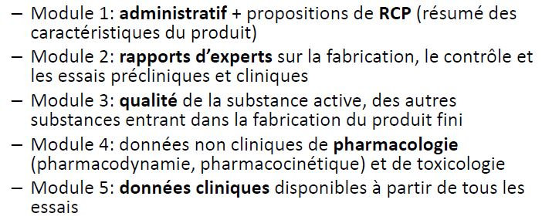
Structures de régulation
4) Répartition des dossiers précliniques entre les 4 dossiers et les 5 modules ?
Récapitulatif du dossier de l’AMM en 5 modules: (diapo 26 Structures de régulation)
-1: administratif avec le RCP
-2: résumé des rapports des experts
-3: module qualité pharmaceutique
-4: données précliniques + toxicologiques
-5: données cliniques

Slide 10
Développement et production
5) Y a –t-il une étude des interactions médicamenteuses en phase 3 des essais cliniques ? Oui
Item- A propos des essais cliniques, les patients sélectionnés peuvent être poly-pathologiques
→ Vrai
Notes:
OUI
Vrai

Slide 11
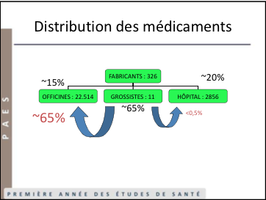
Développement et production
7) Pouvez vous expliquer la lecture de cette diapo concernant les pourcentages ?
Retenez que les officines sont majoritairement fournis par les grossistes répartiteurs!
Pour les pourcentages en rouges :
65% du stock des officines vient des grossistes
Moins de 0,5% du stock des hôpitaux vient des grossistes
Les grossistes n’ont pas de stock !!
Notes:
→ 15% des stocks des fabricants vont aux officines
→ 65% des 100% de l’officine viennent aux grossistes

Slide 12
Développement et production : QCM
Concernant les aspects commerciaux et la distribution des produits de santé :
A) Le grossiste livre la majorité de sa production au fabricant → Faux le contraire
B) Les hôpitaux se fournissent majoritairement chez le grossiste → Faux
C) 15% de la marchandise des officines provient du fabricant → Faux : 15% du stock des fabricants est livré aux officines
D) 65% de la production du fabricant est attribué aux grossistes → Vrai
E) Le grossiste fournit 65% de son stock aux officines → Faux : 65% du stock des officines vient des grossistes. Les grossistes n’ont pas de stock !
Notes:
D
Faux C’est le fabricant qui livre aux grossistes
Faux moins de 0,5% de leur stock provient des grossistes, ils se fournissent directement chez le fabricant en majorité
Faux 15% du stock des fabricants va aux officines ce qui représente environ 35% du stock des officines
Vrai
Faux ?

Slide 13
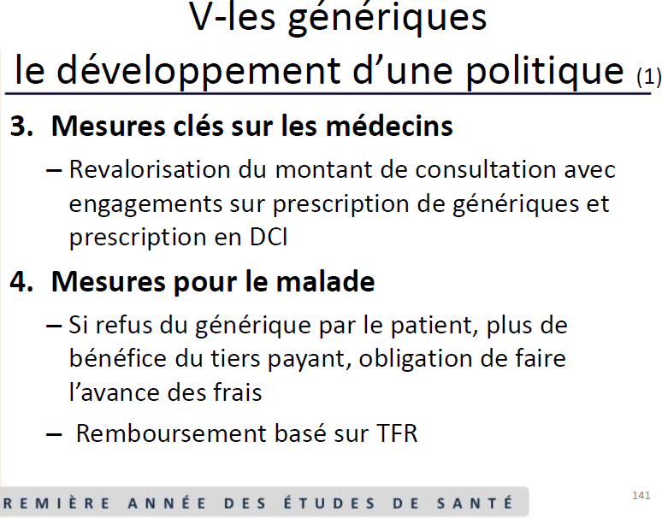
PR Bertocchio et Pr DRICI
8) S’il y a refus de la substitution du princeps par le générique quelles sont les modalités de délivrance et de remboursement :
→Y a-t-il perte du tiers payant ? OUI
→Y a-t-il remboursement sur la base du TFR ? OUI
→Y a-t-il le même remboursement ? OUI
Il y a les deux possibilités selon le médicament
remboursement sur la base du TFR
ou au même taux de remboursement que prévu !
Rappel le principe du tiers payant = tout assuré social qui se présente
à la pharmacie avec la carte vitale n’a pas à avancer la part prise en
charge par l’assurance maladie
Notes:
Version du Pr Bertocchio fausse?
Version du Pr Drici et du livre P 108:
Perte du tiers payant mais le même remboursement (par exemple 65%)
Rappel le principe du tiers payant = tout assuré social qui se présente à la pharmacie avec la carte vitale n’a pas à avancer la part prise en charge par l’assurance maladie
Si ce principe ne s’applique plus, le patient doit avancer les frais

Slide 14
Politique des génériques: qcm Annale
Votre médecin vous a prescrit un médicament. Il a précisé en face du nom de ce médicament: « non substituable ». Vous êtes en règle avec votre caisse d’assurance maladie (CPAM) et vous disposez d’une mutuelle:
Vous devez payer intégralement le médicament et vous ne serez pas remboursé, ni par la CPAM, ni par votre mutuelle → Faux
Vous devez payer intégralement le médicament et vous serez remboursé par la CPAM et votre mutuelle → Vrai
Vous devez payer intégralement le médicament et vous ne serez remboursé que par la CPAM pour sa part → Faux
Vous devez payer intégralement le médicament et vous ne serez remboursé que par la mutuelle pour sa part → Faux
Tout est faux
Notes:
Faux
Faux
Faux
Faux
Vrai → vous ne devez pas payer le médicament en avance des frais puisqu’il y a la mention non substituable ?
→ OUI + explication de la diminution de la prise en charge par les mutuelles si la CPAM ne rembourse pas non plus ce qui entraîne une augmentation pour la part des ménages

Slide 15
Politique des génériques : Qcm Annale
Vous refusez que le pharmacien vous délivre un médicament générique en lieu et place du médicament princeps que vous utilisez habituellement:
C’est votre droit, vous aurez à avancer le prix du médicament concerné par votre refus → Vrai
Le pharmacien doit mentionner à la CPAM que vous avez refusé cette substitution afin que vous soyez inscrit au registre national informatisé des refus → Faux
Votre médecin doit mentionner à la CPAM que vous avez refusé cette substitution, afin que vous soyez inscrit sur le RNIR → Faux ce registre n’existe pas et le médecin ne doit rien mentionner
Le pharmacien doit mentionner sur l’ordonnance ce refus et garder 3 ans cette ordonnance → Faux ça c’est pour les ordonnances sécurisées
Tout est faux
Notes:
Vrai
Faux
Faux
Faux
S’il était écrit intégralement dans l’item A sans qu’on précise la présence d’une mutuelle, aurait-il été compté juste ou faux ?

Slide 16
IATROGENIE
Version du diapo de 2015 + site internet du CRPV de Nice:
Version 2014: TOUS les effets indésirables doivent être déclarés
→ Quelle version retenir ?
TOUS les effets indésirables doivent être notifiés !!
Notes:
Version du livre P 317 d’accord avec la version de 2015 + celle du site internet
Mais P 289 d’accord avec TOUS

Slide 17
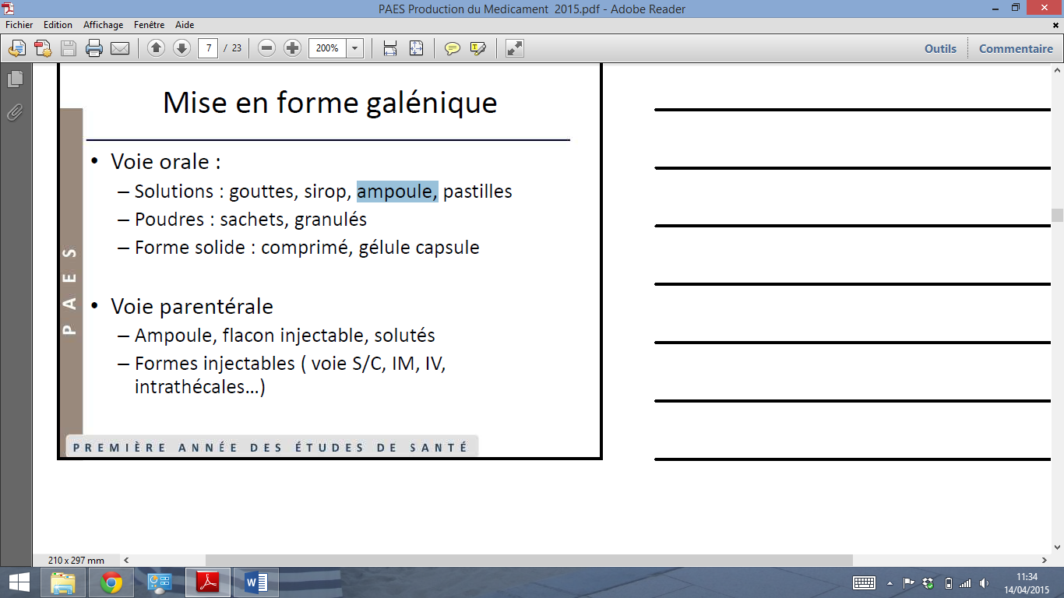
Développement et production
→Est-ce qu’il peut y avoir des ampoules et des solutés par voir orale ?
OUI
→Est-ce qu’il peut y avoir des ampoules et des solutés par voie parentérale ?
OUI
Notes:
A prendre en compte pour ceux qui avaient posté suite au tutorat 4 !

Slide 18
Divers :
Est-ce que tous les médicaments même ceux non remboursés sont inscrits au Journal officiel ?
Non seuls les médicaments remboursés sont inscrits au JO
Y a –t-il une différence entre complications et effets secondaires ?
Les complications sont liés au fonctionnement du médicament (par exemple un malaise alors qu’on prend un traitement hypotenseur) et les effets secondaires sont indépendants (par exemple une chute de cheveux pour un traitement du diabète)
Notes:
Oui ?
Oui? Si oui laquelle ?

Slide 19
Histoire du médicament
La quinine est un anti-arythmique cardiaque → Faux
Cependant quinine serait aussi le nom donné au mélange des 2 isomères quinine + quinidine.
Est-ce que cela change la réponse à cet item ? Non

Slide 20
A Propos des pmf et des otc
Est-ce que le professeur pourrait réexpliquer les PMF en confirmant ou infirmant qu'on peut les différencier en:
-remboursables = remboursés si prescrit (prix administré+publicité non autorisé) MAIS pas les mêmes médicaments donc à différencier même PA mais gammes différentes
-non remboursables (même si prescrit) => publicité autorisée et prix libres)
→ OUI
Et peut il confirmer ou non si:
- PMF = OTC= hors liste → Oui
-est ce c'est VRAI de dire que "les PMF sont remboursables si prescrits" (correspond aux médicaments semi-éthiques) ? → Faux
-"les PMF (=OTC) sont non remboursés" VRAI ou FAUX ? → Vrai
-est ce que les OTC sont remboursables s'ils sont prescrits ? → Faux

Slide 21
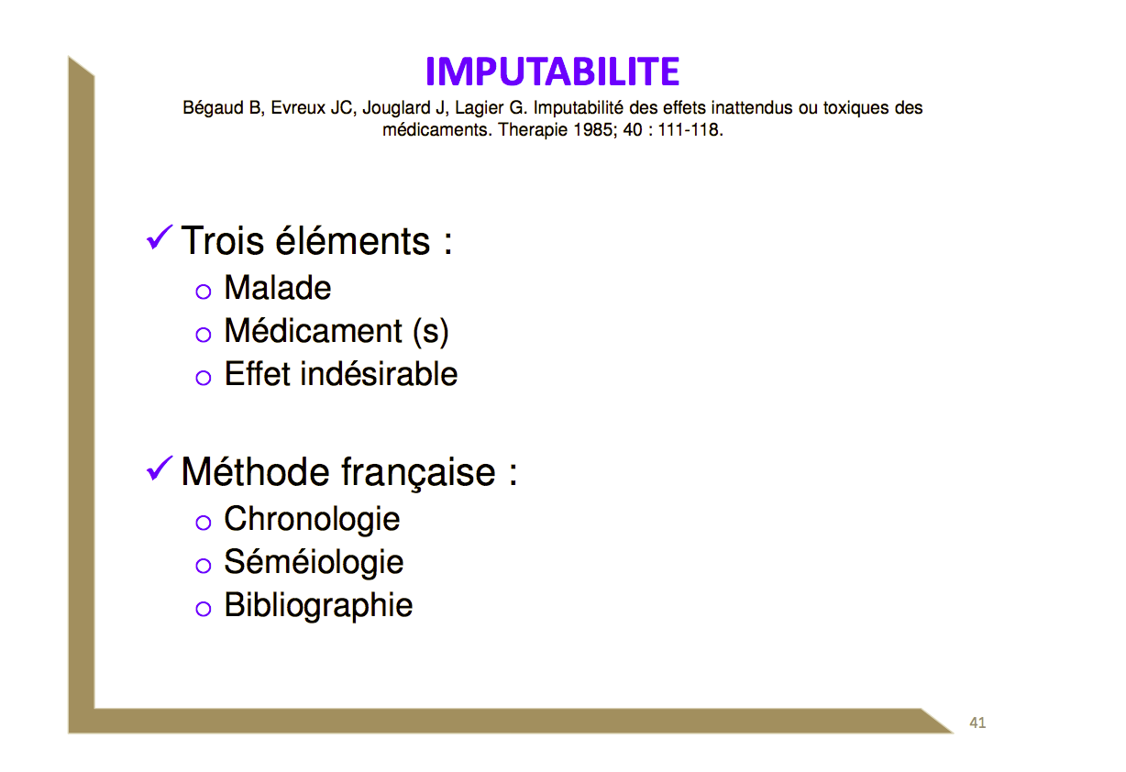
Pharmacovigilance
Il y a écrit "La méthode française de l'imputabilité ne tient pas compte de la bibliographie du médicament, c'est à dire qu'on oublie ce qu'on sait déjà sur le médicament = imputabilité intrinsèque
- ensuite on parle de bibliographie à part qu'on nomme d'extrinsèque
-Et dans la diapo la bibliographie a l'air de faire partie de la méthode française:
→ Méthode française:
Imputabilité intrinsèque: Chronologie + sémiologie
Imputabilité extrinsèque: Bibliographie
Notes:
L P 291
Méthode française:
Imputabilité intrinsèque: Chronologie + sémiologie
Imputabilité extrinsèque: Bibliographie

Slide 22
IATROGENIE: question forum
j'aimerais bien un éclaircissement sur la justification d'une réponse à un qcm rédigé par Drici
- Les saignements potentiels apparaissant sous association anticoagulants/aspirine résultent d 'un surdosage médicamenteux"
Compté faux car " pas toujours chez certains sujets particulièrement sensibles à cette association"
→ Les anticoagulants et l’aspirine n’agissent pas au niveau du même mécanisme mais le résultat et l’objectif est le même, et ces médicaments n’ont pas de modification de leurs concentrations, il y a une potentialisation de l’effet ce qui entraîne les saignements !

Slide 23
Histoire du médicament
→ La thériaque peut-elle être inhalée par fumigation ? → Faux
Notes:
Pas de mention de ça dans le livre

Slide 24
→ Faites-vous la distinction entre la forme pharmaceutique et la forme galénique ? → Non

Slide 25
Procédure de mise sur le marche du médicament
Cependant dans le livre de pharmacologie, le SMR modéré est associé à un remboursement de 35%, les sites des autorités de santé sont d’accord avec le Pr Bertocchio (nouvelle loi depuis le 1er Juillet 2014)
→ quelle version est à retenir pour le concours ?
Il y a plusieurs versions concernant les niveaux de SMR et le taux de remboursement associé, le Pr Bertocchio nous a répondu cette version:
Médicaments irremplaçables et couteux - 100% - étiquette blanche barré
SMR important - 65% - étiquette blanche
SMR modéré - 30 % - étiquette bleu
SMR faible - 15 % - étiquette orange
SMR insuffisant - 0 % - aucune étiquette
Notes:
P81 livre vignettes

Slide 26
ITEMS DIVERS ET Variés

Slide 27
Génériques
Le taux de substitution d'un médicament princeps par son générique est en forte hausse.
Doute par rapport au cours du Pr Bertocchio qui précise que la part du marché des génériques en valeur et en volume n’est plus en augmentation
Cependant, le livre et la prof parle toujours de l’augmentation du taux de pénétration c’est à dire du rapport générique/princeps
Cet item est-il toujours à compter vrai pour le concours ? Oui mais juste en hausse
Notes:
Doute par rapport au cours du Pr Bertocchio qui précise que la part du marché des génériques en valeur et en volume n’est plus en augmentation
Cependant, le livre et la prof parle toujours de l’augmentation du taux de pénétration c’est ç dire du rapport générique/princeps
Cet item est-il toujours à compter vrai pour le concours ?

Slide 28
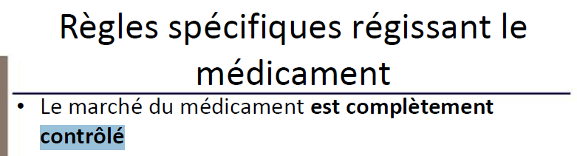
DIVERS
Item Annale- Le marché du médicament est partiellement contrôlé
Faux : car la mise sur le marché est complètement contrôlé ?
Vrai : car certains paramètres du marché restent libres comme le prix pour les
médicaments grands publics ?
Faux
Notes:
Vrai d’après la séance de préparation

Slide 29
Iatrogénie
Item Annale- Les effets indésirables de type A ont pour origine les propriétés pharmacocinétiques des médicaments
→ Faux : les propriétés pharmacologiques, SURTOUT pharmacodynamiques, on se positionne par rapport à l’origine de l’effet et pas par rapport à l’origine de la modification de concentration par exemple
Notes:
: Faux les propriétés pharmacologiques, SURTOUT pharmacodynamiques, on se positionne par rapport à l’origine de l’effet et pas par rapport à l’origine de la modification de concentration par exemple

Slide 30
DIVERS
Item- La durée de monopole de vente d'un médicament peut être supérieure à la durée du brevet
→ Trop variable selon les situations et les pays

Slide 31
OTC
Item- La vente Over the Conter est une vente libre de médicament à prescription médicale facultative
→ les OTC sont tous potentiellement prescrits sauf pour l’exception du paracétamol, pour les autres il existe toujours plusieurs gammes pour le même PA, une gamme conseil et une gamme prescrits notamment
Il existe par exemple une exception inverse : le viagra doit être prescrits mais il n’est pas remboursé
Notes:
Vrai:

Slide 32
Iatrogénie
Item- Les effets de type A sont prévisibles à partir du RCP et donc évitables
→ évitables potentiellement mais formulation à éviter

Slide 33
Cycle de vie
Item Annale- La découverte d’un nouveau médicament répond à une proposition des patients
Est-ce possible en plus du besoin d’amélioration thérapeutique et de la rentabilité économique ?
→ : FAUX même si les associations de patients prennent de l’importance elle ne sont pas à l’origine du développement d’un nouveau médicament

Slide 34
Génériques
Item Annale- Le médecin traitant doit mentionner à la CPAM le refus de la substitution afin que vous soyez inscrit sur le registre national informatisé de refus → invention
Item Annale- Les génériques doivent avoir un prix au moins inférieur de 50% à celui du princeps
→ Faux: prix au moins inférieur de 30% et en général entre 30 et 55% et c’est une règle qui connaît quelques variantes (de 6 à 57% voire même quelques exceptions au-delà)
Notes:
Faux :Le registre national informatisé de refus n’existe pas
Faux: prix au moins inférieur de 30% et en général entre 30 et 55% malgré des exceptions
: FAUX au moins 30% officiellement et c’est une règle qui connaît quelques variantes (de 6 à 57% voire même quelques exceptions au-delà)

Slide 35
ASPECTS SOCIETAUX ECONOMIQUES
Item Annale- En raison d’une décision de sanction d’un laboratoire pharmaceutique un médicament peut être dé remboursé
→ FAUX, du moins pas officiellement même si indirectement via l’ANSM et quelques voies officieuses cela pourrait arriver
Notes:
:

Slide 36
Structures de régulation
Item Annale- Concernant l'évaluation administrative et le remboursement des médicaments indiquez l'ordre d'intervention des éléments ci dessous :
1.UNCAM 2.CEPS 3.EMA/ANSM 4.HAS 5. Ministre de la santé
A. 1-2-3-4-5
B. 3-4-1-2-5
C. 3-5-2-4-1
D. 3-4-5-2-1
E. 4-3-5-2-1
→ Bonne réponse B: EMA/ANSM → HAS → UNCAM → CEPS → Ministre
Version UE 14 vs UE6
→ A quels moments le ministre intervient-il dans la procédure ? Plusieurs mais ici il n’y a pas le choix
Notes:
Confirmation ici B !!
EMA/ANSM puis HAS puis UNCAM puis CEPS puis Ministre
même si le ministre intervient à plusieurs moments de la procédure c’est l’ordre qui convient ici

Slide 37
Structures de régulation
Item Annale : Lorsqu’on parle du prix du remboursement, évoque-t-on le prix du médicament, le taux de remboursement ou le montant remboursé en fonction du prix et du taux de remboursement ?
→ On parle du prix du médicament !
Notes:
C’est le prix du médicament !!!!!!

Slide 38
LE RCP
Le RCP est rédigé après l’AMM
Faux, pendant !
C’est le module 1 qui est une annexe de l’AMM rédigé par l’industriel et validé par l’industriel
Notes:
Faux, pendant?
C’est le module 1 qui est une annexe de l’AMM rédigé par l’industriel et validé par l’industriel

Slide 39
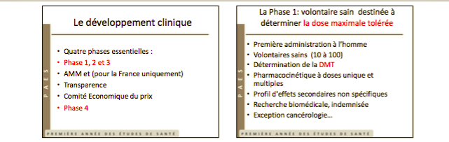
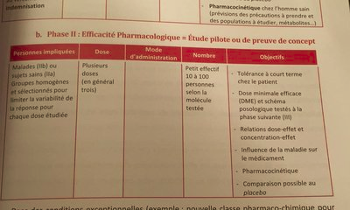

Que doivent retenir les étudiants pour le nombre de sujets des phases 2 ?
→ Les phases 2 ont alentours de 100 patients, parfois plus parfois moins. Cela dépend des médicaments en évaluation et de la pathologie. Si on prend un exemple pour les phase 2 : irai-je poser la question : les phases 2 contiennent 10 patients ? Non, évidemment ! Même si parfois cela peut être le cas (le cœur artificiel CARSAT par exemple) et si je la pose et que j’ai indiqué 100 patients, ce sera 100 patients la bonne réponse.

Slide 40
QCM Concours blanc
Est-ce que les mee-too sont développés vers la fin de vie du médicament par le même labo pour continuer à avoir un médicament princeps sur le marché ou vers le début par plusieurs laboratoires qui travaillent sur la même molécule ou des formules proches ?
Les me too résultent –comme je l’ai enseigné- de labos qui partent ensemble sur des molécules très proches et qui avec les aléas des développements se retrouvent à quelques mois, voire quelques années de différence à l’arrivée avec leurs AMM proches. Parfois, un médicament développe un isomère de son princeps, 10 ans, à échéance du princeps, après mais c’est plus rare. Donc les deux sont valables.

Slide 41
QCM Concours blanc
→ Suite à la correction du qcm 1 du concours blanc, est que le rapport bénéfice/risque est la même chose que le rapport risque/bénéfice ?
-Ces deux formulations font-elles références au même graphique ?
Le bénéfice/risque et le risque bénéfice ont autant de rapport que 10 euros divisés entre 100 étudiants ou 100 euros divisés par 10 étudiants. Si vous ne voyez pas de différence, passez à la caisse !

Slide 42
Par rapport aux niveaux de SMR: En parcourant le livre national, on a remarqué qu’il citait uniquement 4 niveaux ce qui contredit la version de la séance de révision et du Pr Bertocchio (diapo 25), que doivent retenir les étudiants ?
J’ai dit, je l’ai répété et vous le redis à nouveau. Le SMR est en 4 niveaux. Trois autorisant le remboursement et un non. Vous vous emmêlez les pinceaux parce que vous interprétez les taux de remboursement et essayer d’en faire des strates de SMR.

Slide 43
Merci à tous !!! ☺ ☺
S’il y a des questions → forum !

